Slide 1
ДДТ «Радуга талантов», кружок «Туристёнок»
Педагог дополнительного образования
Садыкова А.Ф.
Туристско-краеведческая работа, школьный туризм являются неотъемлемой частью республиканской программы воспитания. На занятиях туристско-краеведческих кружков, в туристских походах, слетах, соревнованиях и других массовых мероприятиях ребята укрепляют здоровье, приобретают навыки и умения, необходимые в будущей жизни. Изучение родного края, окружающей нас природы расширяет кругозор, воспитывает патриотизм и любовь к Родине

Slide 2
Как очистить воду в полевых условиях:
"Правильная" вода бесцветна, не имеет ни вкуса, ни запаха. Мутная вода это взвесь твердых частичек различного состава. Если нет возможности прокипятить воду, то…

Slide 3
При поиске воды нужно копать в том месте, где:
1. Камни наиболее крупные
2. Трава наиболее зелёная.
3. Проходят звериные тропы.

Slide 4
Если спички отсырели, то их нужно потереть о:
1. Лезвие ножа.
2. Мочку уха.
3. Волосы.
4. Воспользоваться зажигалкой.

Slide 5
Турист! Представь себе, что ты успел съесть все, что было в рюкзаке, и теперь можно рассчитывать только на подножный корм. Крапива, кислица, зверобой, чабрец, душица, иван-чай, камыш, щавель, малина, земляника, одуванчик, лопух, черемша... Какие части этих растений лучше всего использовать и в качестве какого блюда?
Какие части этих растений лучше всего использовать и в качестве какого блюда?

Slide 6
Турист! Представь себе, что у тебя возникла острая необходимость в лекарствах, перевязочных средствах, средствах гигиены. Помоги себе сам!
1 .Что делать, если нога натерта или поранена?
2.Какое растение заменяет вату и йод?
З.Что применять в случае ожога?
4.Что применять при простуде?
Что поможет при расстройстве желудка?
В каких случаях поможет ромашка?
Какие вы знаете полезные лесные ягоды?
Какие растения дают человеку заряд положительной энергии?
Какие растения заменяют мыло?
10.Что заменит зубную пасту?

Slide 7
У туристов существует международная кодовая таблица сигналов бедствия «Земля воздух». Выкладывается из подручных материалов, на хорошо заметных с воздуха местах, больших размеров.
Предлагаю вам ознакомиться с ними, запомнить и ответить на несколько вопросов.

Slide 8
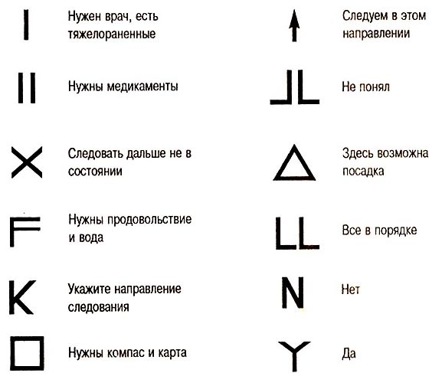

Slide 9
Нарисуйте следующие знаки:
1. Всё в порядке.
2. Нужны продовольствие и вода.
3. Нужны медикаменты.

Slide 10
Как очистить воду в полевых условиях:
Простейший фильтр представляет собой пустую консервную банку или пластиковую бутылку с двумя-тремя небольшими отверстиями, пробитыми в днище (пробке) и на две трети заполненную мелким песком, на дно банки или горлышко бутылки предварительно выкладывается кусок материи. Вода заливается сверху и, пройдя сквозь толщу песка, вытекает в отверстия. Для большей надежности процесс фильтровки лучше повторить многократно. Если вода очень загрязнена, песок следует периодически менять на более чистый
Песок, так же, может заменить уголь..

Slide 11
При поиске воды нужно копать в том месте, где:
1. Камни наиболее крупные
2. Трава наиболее зелёная.
3. Проходят звериные тропы.

Slide 12
Если спички отсырели, то их нужно потереть о:
1. Лезвие ножа.
2. Мочку уха.
3. Волосы.
4. Воспользоваться зажигалкой.

Slide 13
Турист! Представь себе, что ты успел съесть все, что было в рюкзаке, и теперь можно рассчитывать только на подножный корм. Крапива, кислица, зверобой, чабрец, душица, иван-чай, камыш, щавель, малина, земляника, одуванчик, лопух, черемша... Какие части этих растений лучше всего использовать и в качестве какого блюда?
1.Черемша (медвежий лук): из листьев можно приготовить салат.
2. Лопух; его корни съедобны в вареном виде.
3.Одуванчик: из листьев можно приготовить салат, а корни используются как заменитель кофе.
4.Камыш; корневища съедобны в печеном и вареном виде (предварительно вымочив, можно сделать кашу, пюре).
5.Зверобой; из листьев можно приготовить чай.
6. Кислица; из листьев можно приготовить салат, сварить суп.
7. Крапива: из молодых побегов можно сварить щи, приготовить салат.

Slide 14
Турист! Представь себе, что у тебя возникла острая необходимость в лекарствах, перевязочных средствах, средствах гигиены. Помоги себе сам!
1 .Что делать, если нога натерта или поранена? (Приложить подорожник.)
2.Какое растение заменяет вату и йод? (Торфяной мох сфагнум.)
З.Что применять в случае ожога? (Подорожник.)
4.Что применять при простуде? (Малину, мать-и-мачеху, коровяк.)
5. Что поможет при расстройстве желудка? (Черника, черемуха, лапчатка.)
6. В каких случаях поможет ромашка? (При простуде, при кашле, для улучшения пищеварения.)
7. Какие вы знаете полезные лесные ягоды? (Малина, земляника.)
8. Какие растения дают человеку заряд положительной энергии? (Дуб, береза.)
9. Какие растения заменяют мыло? (Мыльнянка, вороний глаз, бузина.)
10.Что заменит зубную пасту? (Уголь, лапчатка.)

Slide 16
Спасибо за внимание!
До новых встреч!

